Slide 1
一、主窗口(ch2)

Slide 2
1、主窗口的框架
主窗口提供了完整的用户窗口界面的框架，Qt用QMainWindow和相关的类来管理主窗口。 QMainWindow是从Qwidget类继承来的，所以主窗口也是一个窗口部件Widget。只是QMainWindow定义了主窗口所需的布局部件，如菜单条、工具条、状态条、停靠部件区、中心部件区。

Slide 3
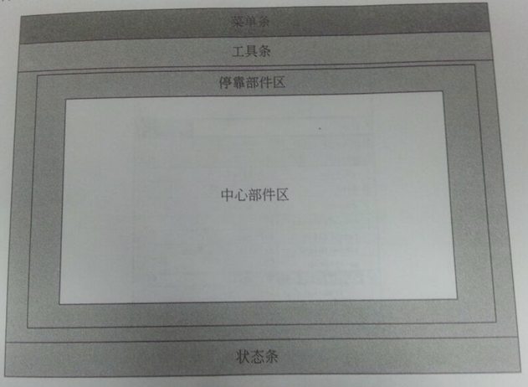

Slide 4
一个主窗口可以没有菜单条、工具条、状态条，但必须设置中心部件。在Qt生成的C++头文件ui_mainwindow.h中，可以看到以下代码：
centralWidget = new QWidget(MainWindow);
centralWidget->setObjectName(QString::fromUtf8("centralWidget"));
MainWindow->setCentralWidget(centralWidget);

Slide 5
2、主窗口的图标
（1）创建一个工程ch2，然后从文件菜单中选择新建文件或工程(New File or Project)菜单项，在“新建”界面中选择Qt 资源文件(Qt Resource file)选项

Slide 6
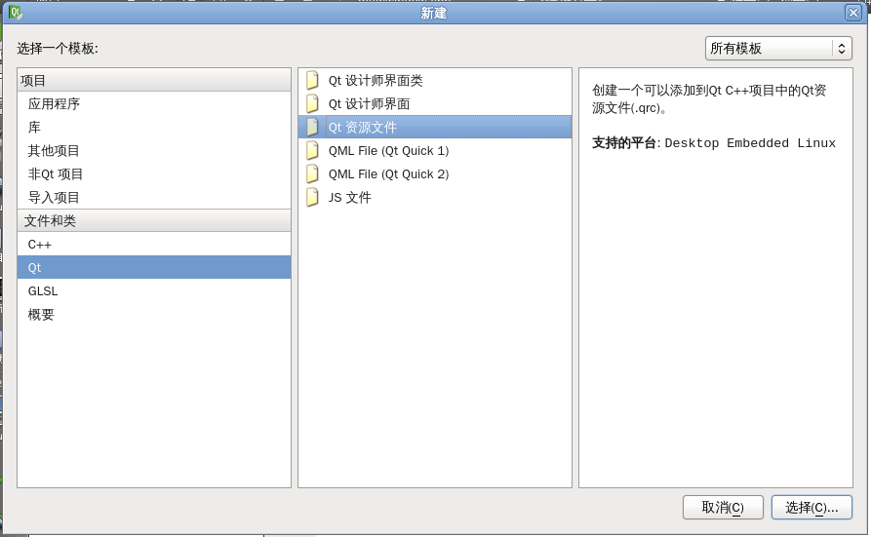

Slide 7
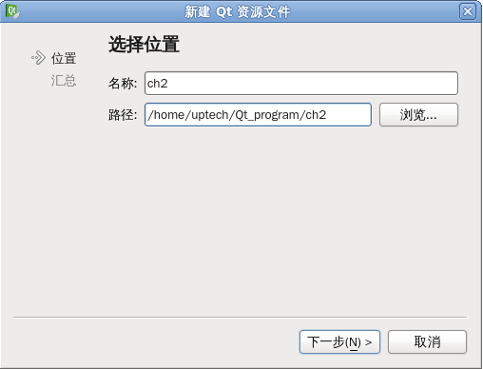

Slide 8
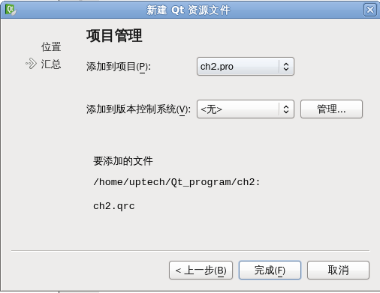

Slide 9
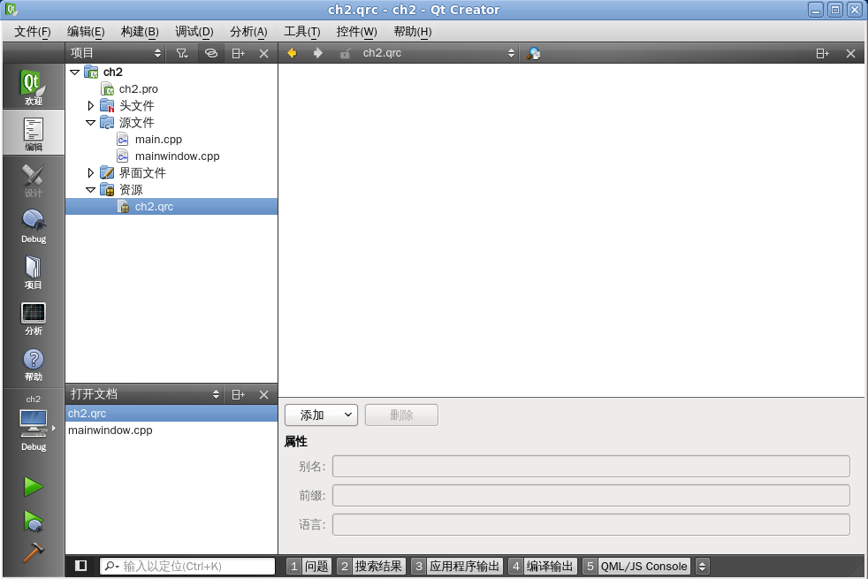

Slide 10
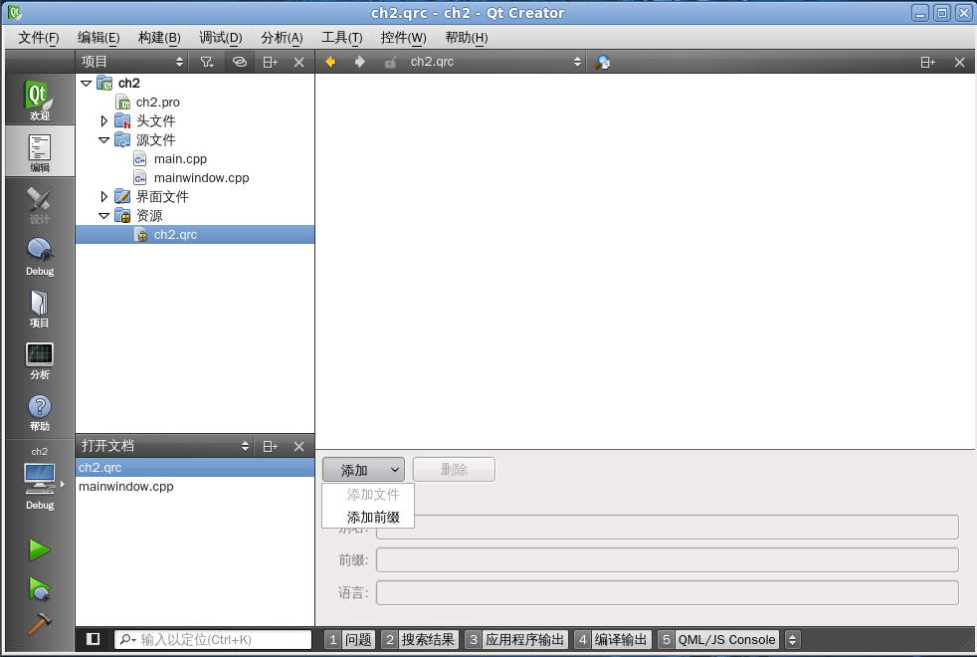
在工程面板中，打开资源文件ch2.qre，单击Add按钮，选择加入前缀“/”

Slide 11
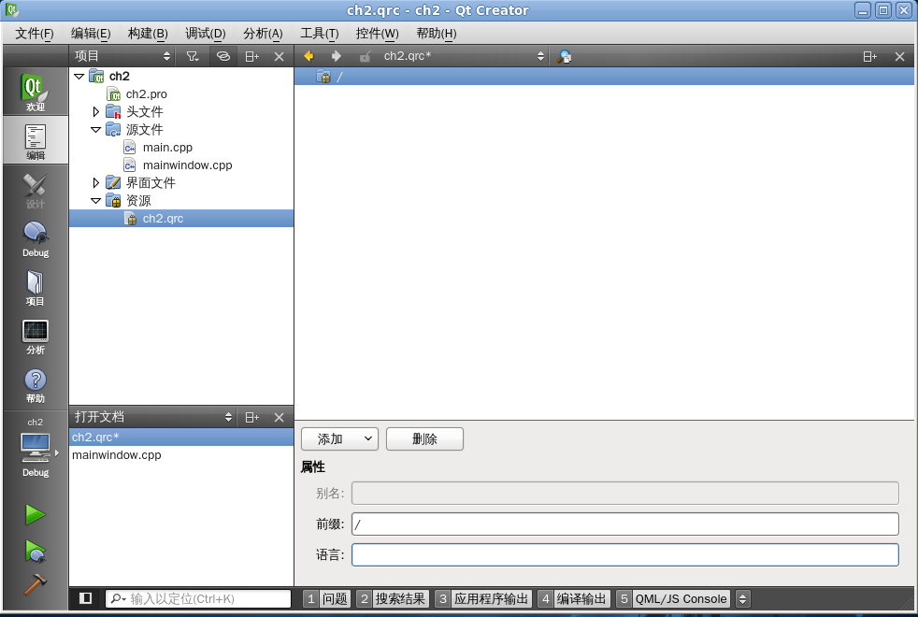
选择加入“/”

Slide 12
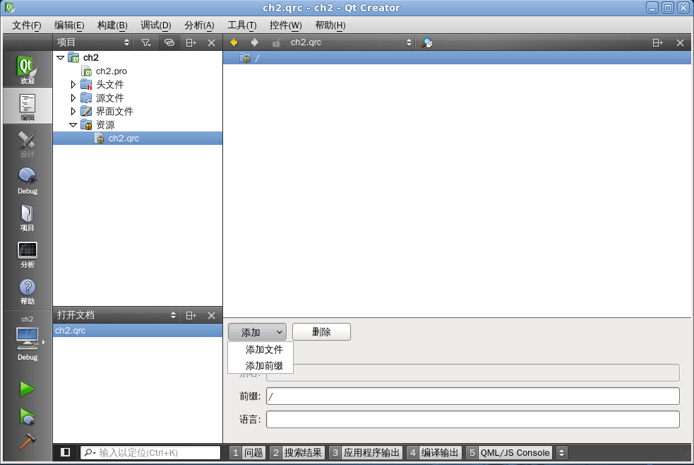
再选择添加文件，选择logo.png图标添加到资源文件中

Slide 13
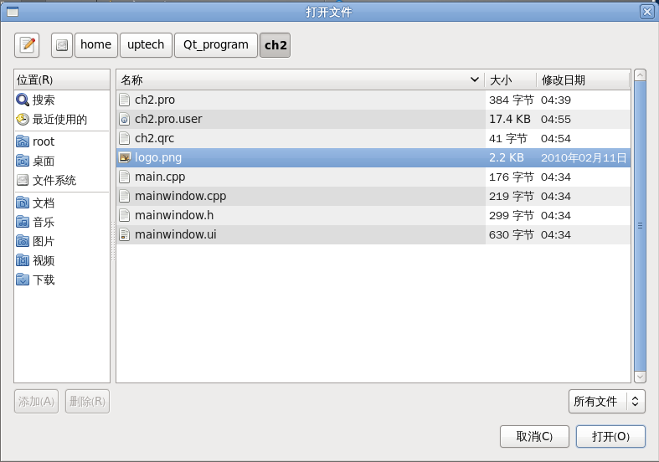

Slide 14
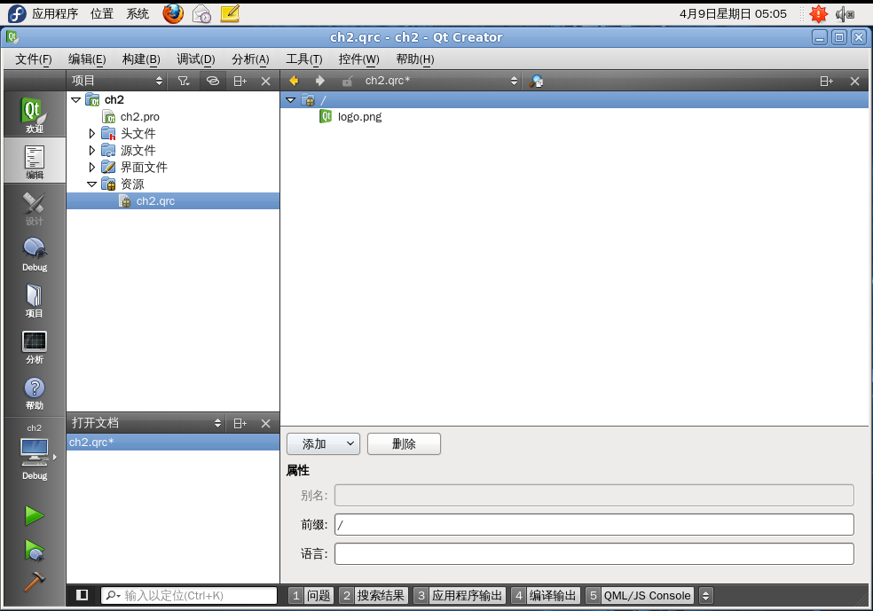

Slide 15
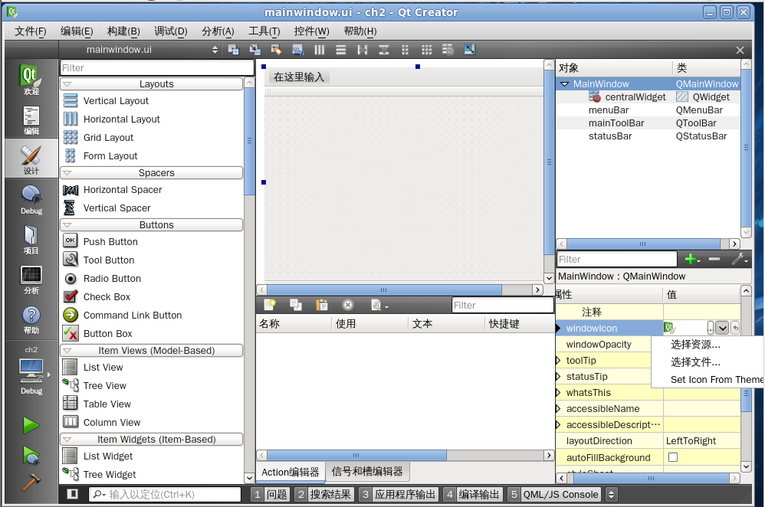
进入设计模式，在窗口属性中，选择WindowIcon，打开资源选择对话框，单击左上角刷新资源按钮，选择确定图标。

Slide 16
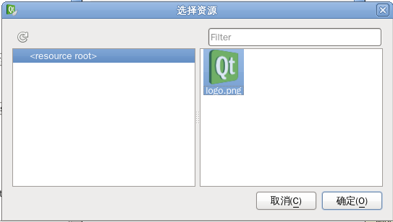

Slide 17
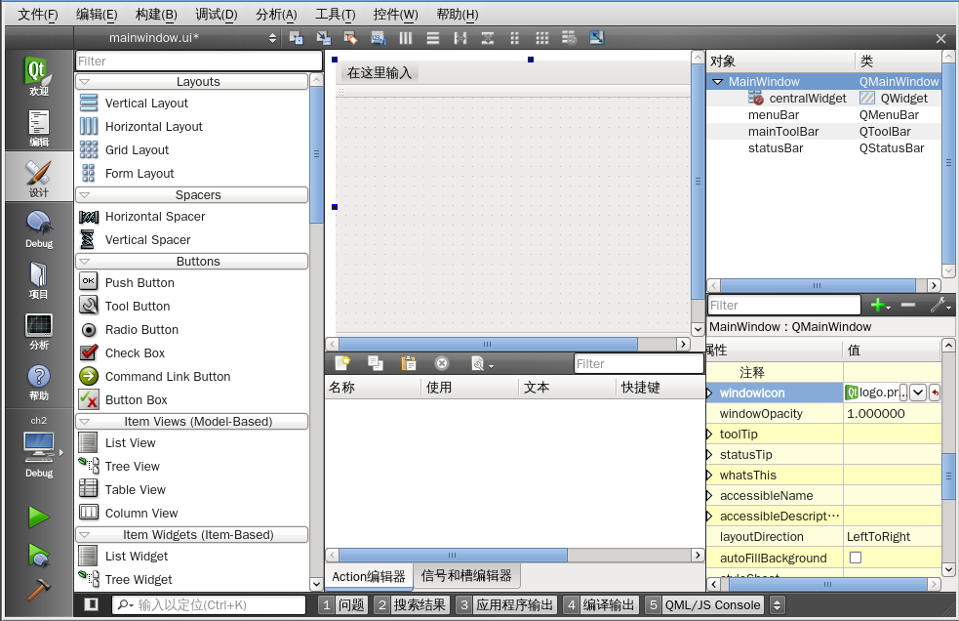

Slide 18
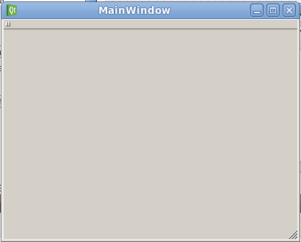

Slide 19
3、主窗口的基本操作
主窗口类QmainWindow是从部件类Qwidget继承的，常用操作包括：
（1）close()：关闭当前窗口，如果是主窗口同时退出程序。
（2）hide()：隐藏当前窗口，等同于setVisible(false)
（3）rect()：返回当前窗口内部的区域
（4）resize(const Qsize &)/resize(int,int)：调整窗口的大小

Slide 20
（5）setAutoFillBackground(bool)：设置自动填充窗口背景，当输入值为true时，该操作用窗口的默认值刷新窗口背景；为false时，不重绘窗口背景。
（6）setCentralWidget(Qwidget * )：设置中心部件。窗口默认的中心部件是Qwidget，用户如果想用其它部件替换，可以在MainWindow的构造函数中调用此操作。
（7）setWindowState(Qt::WindowStates):设置窗口的状态，包括设置窗口为最大化、最小化、全屏和活动状态。
（8）setWindowTitle(const Qstring &):设置窗口的标题。

Slide 21
（9）show()：显示窗口
（10）showFullScreen()：全屏显示窗口
（11）showMaximized():最大化显示窗口
（12）showMinimized():最小化显示窗口
（13）showNormal():窗口正常大小显示
（14）update()/update(int,int,int,int)/update(const Qrect &)/update(const Qregion &):更新窗口的显示，调用该操作后，窗口执行paintEvent操作

Slide 22
二、菜单

Slide 23
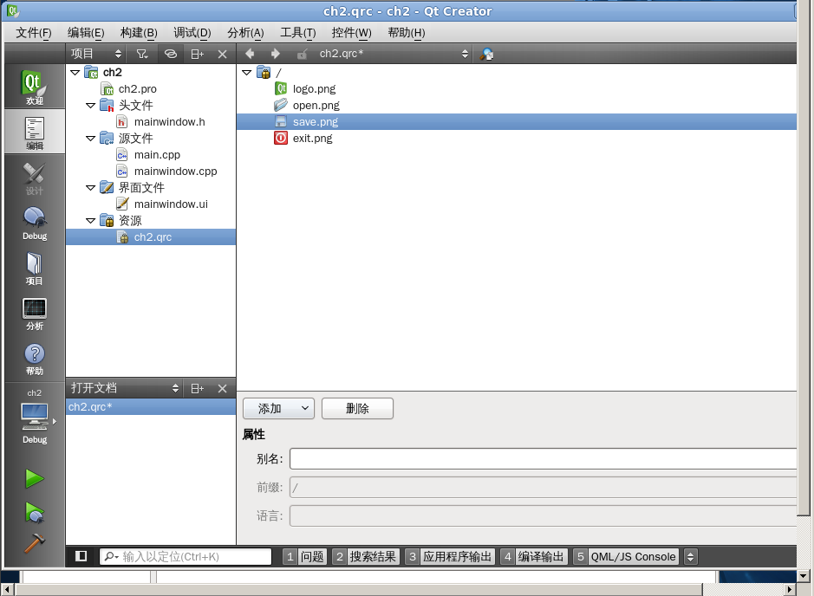
（1）Qt Designer 设计菜单：打开资源文件，参照上节添加一些图标

Slide 24
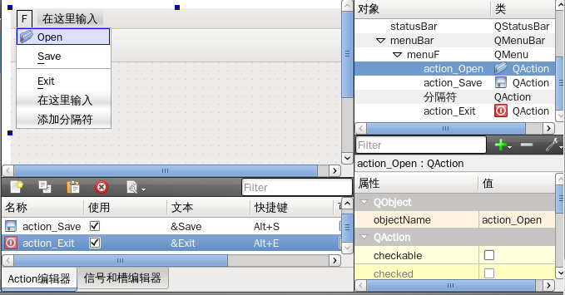

Slide 25
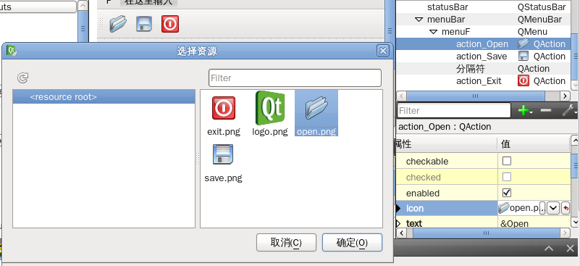

Slide 26
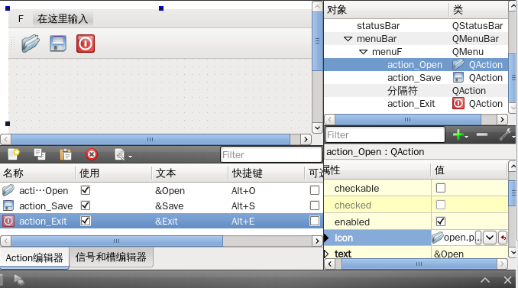

Slide 27
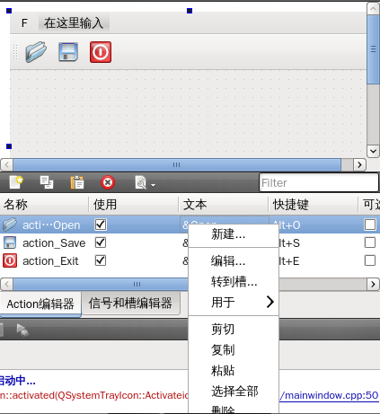

Slide 28
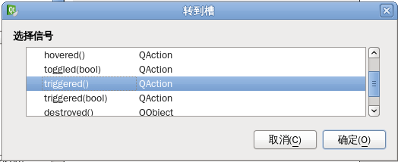

Slide 29
头文件MainWindow.h :
private slots:
void on_action_Open_triggered();
void on_action_Save_triggered();
void on_action_Exit_triggered();

Slide 30
实现文件MainWindow.cpp:
void MainWindow::on_action_Open_triggered()
{
QMessageBox::information(this,"message", "select to open");
}
void MainWindow::on_action_Save_triggered()
{
QMessageBox::information(this,"message", "select to save");
}
void MainWindow::on_action_Exit_triggered()
{
QMessageBox::information(this,"message", "select to exit");
close();
}

Slide 31
（2）编写代码实现菜单设置
1）在头文件中，添加菜单变量、菜单项的动作变量和响应菜单动作的操作。
信号/槽：是Qt建立两个部件间事件关联的重要方法，即一个部件发出信号，另一个部件通过槽来响应发出的信号。
private slots:
void on_action_Open_triggered();
void on_action_Save_triggered();
void on_action_Exit_triggered();
void about();
private:
Ui::MainWindow *ui;
QMenu *aboutMenu;
QAction *aboutAct;

Slide 32
2）在MainWindow构造函数中，添加初始化动作和菜单，该段代码解释了如何添加带图标的菜单项，如何在菜单项和操作间建立关联。
ui->setupUi(this);
aboutAct=new QAction(QIcon(":/logo.png"),tr("&About"),this);
aboutAct->setShortcut(QKeySequence(Qt::CTRL + Qt::Key_A));
connect(aboutAct,SIGNAL(triggered()),this,SLOT(about()));
aboutMenu=menuBar()->addMenu(tr("&About"));
aboutMenu->addAction(aboutAct);
ui->mainToolBar->addSeparator();
ui->mainToolBar->addAction(aboutAct);

Slide 33
3）实现相应操作
void MainWindow::about()
{
QMessageBox::about(this,"message","select to about");
}
注意：需要在mainwindow.cpp中添加
#include <QMessageBox>

Slide 34
（3）弹出式菜单：重载主窗口的void mousePressEvent(QMouseEvent *event)
1）在头文件中增加操作声明：
void mousePressEvent(QMouseEvent *event);
2）源文件中增加包含文件和mousePressEvent操作的实现
#include<QMouseEvent>
……
void MainWindow::mousePressEvent(QMouseEvent *event)
{
if (event->button()==Qt::RightButton)
{
aboutMenu->popup(event->globalPos());
}
if (event->button()==Qt::LeftButton)
{
ui->menuF->popup(event->globalPos());
}
}

Slide 35
三、工具条

Slide 36
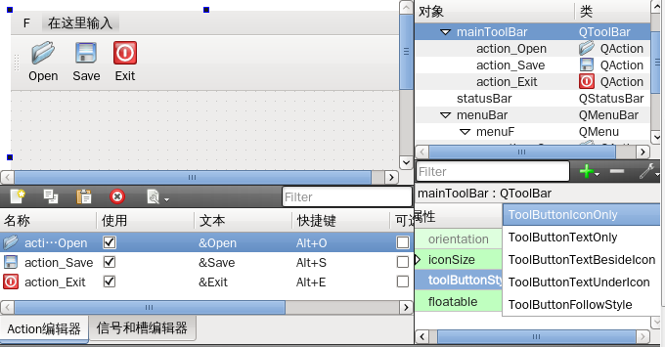
（1）只需将动作编辑面板中相关项拖动到工具条即可。如果要在图标下显示名称，在属性面板中选择toolButtonStyle中的ToolButtonTextUnderIcon选项。

Slide 37
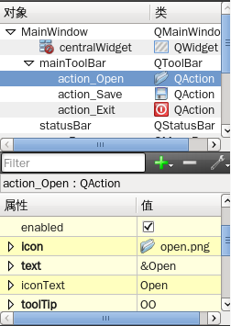
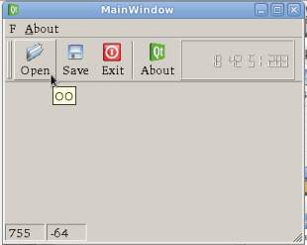

Slide 38
（2）编写工具条代码
因为已经创建了动作，只需在MainWindow的构造函数中增加需要的按钮即可。
ui->mainToolBar->addSeparator();
ui->mainToolBar->addAction(aboutAct);

Slide 39
（3）在工具条添加部件
1）头文件中，添加LCD数字控件的定义和定时器响应事件函数
#include<QLCDNumber>
……
QLCDNumber *myToolBarTime;
void timerEvent(QTimerEvent *event);
2）在MainWindow.cpp源文件中，添加包含文件
#include<QLCDNumber>
#include<QTimer>
……

Slide 40
3）在构造函数中，添加以下代码，获得当前时间，设置QLCDNumber的显示格式，添加到工具条中，启动定时器为1秒显示一次时间
QTime Current_Time=QTime::currentTime();
myToolBarTime=new QLCDNumber(ui->mainToolBar);
myToolBarTime->setDigitCount(15);
myToolBarTime->display(Current_Time.toString("HH:mm:ss.zzz"));
ui->mainToolBar->addWidget(myToolBarTime);
this->startTimer(1000);

Slide 41
4）添加timerEvent操作的实现，在操作函数中获取当前时间并显示。
void MainWindow::timerEvent(QTimerEvent *event)
{
QTime Current_Time=QTime::currentTime();
myToolBarTime->display(Current_Time.toString("HH:mm:ss.zzz"));
}

Slide 42
定时器通用方法:
在MainWindow的构造函数里添加以下代码:
ID1=startTimer(1000);
ID2=startTimer(5000);
ID3=startTimer(10000);
ID=0;

Slide 43
在MainWindow.cpp中添加：
void MainWindow::timerEvent(QTimerEvent *t)
{ ID=t->timerId();
if(ID==ID1)
ui->label->setText(tr("Produce a rand number
per 1 second:%1").arg(qrand()%10));
if(ID==ID2)
ui->label_2->setText(tr("The software will be
closed after 5 seconds"));
if(ID==ID3)
qApp->quit();
}

Slide 44
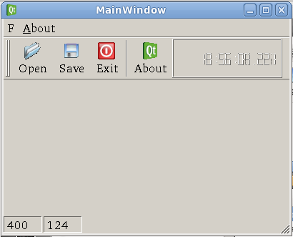

Slide 45
四、状态条

Slide 46
（1）在状态条显示信息
void MainWindow::on_action_Open_triggered()
{
QMessageBox::information(this,"message", "select to open");
statusBar()->showMessage(tr("select to open the menu"));
}

Slide 47
（2）在状态条添加部件
1）在头文件增加以下代码：
#include<QLabel>
……
public:
……
//增加鼠标移动时间响应操作
void mouseMoveEvent(QMouseEvent *event);
//增加两个标签
QLabel *MouseX;
QLabel *MouseY;

Slide 48
（2）在构造函数中，增加以下代码，设置显示标签的位置
……
MouseX=new QLabel(ui->statusBar);
MouseX->setFixedWidth(50);
MouseX->setIndent(3);
MouseY=new QLabel(ui->statusBar);
MouseY->setFixedWidth(50);
MouseY->setIndent(3);
ui->statusBar->addWidget(MouseX);
ui->statusBar->addWidget(MouseY);
setMouseTracking(true);

Slide 49
（3）实现mouseMoveEvent操作，显示鼠标移动位置。
void MainWindow::mouseMoveEvent(QMouseEvent *event)
{
MouseX->setNum(event->x());
MouseY->setNum(event->y());
}

Slide 50
